Slide 2
Unit 7 Our timetables
Lesson 2 - period 3

Slide 3
Table of Contents
01
02
03
04
Look, listen and repeat.
Warm-up
Listen, point and say.
Let’s talk.
fun corner & wrap-up
05

Slide 4
01
Warm-up

Slide 5
Slap the board!

Slide 6
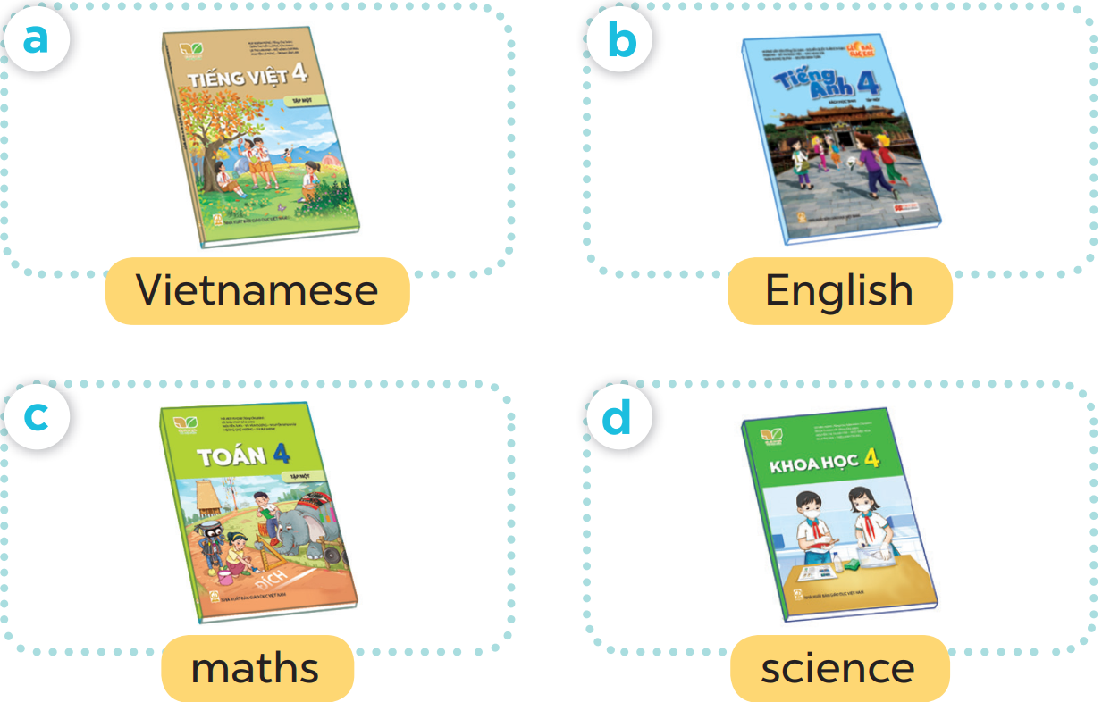

Slide 7
02
Look, listen and repeat.

Slide 8
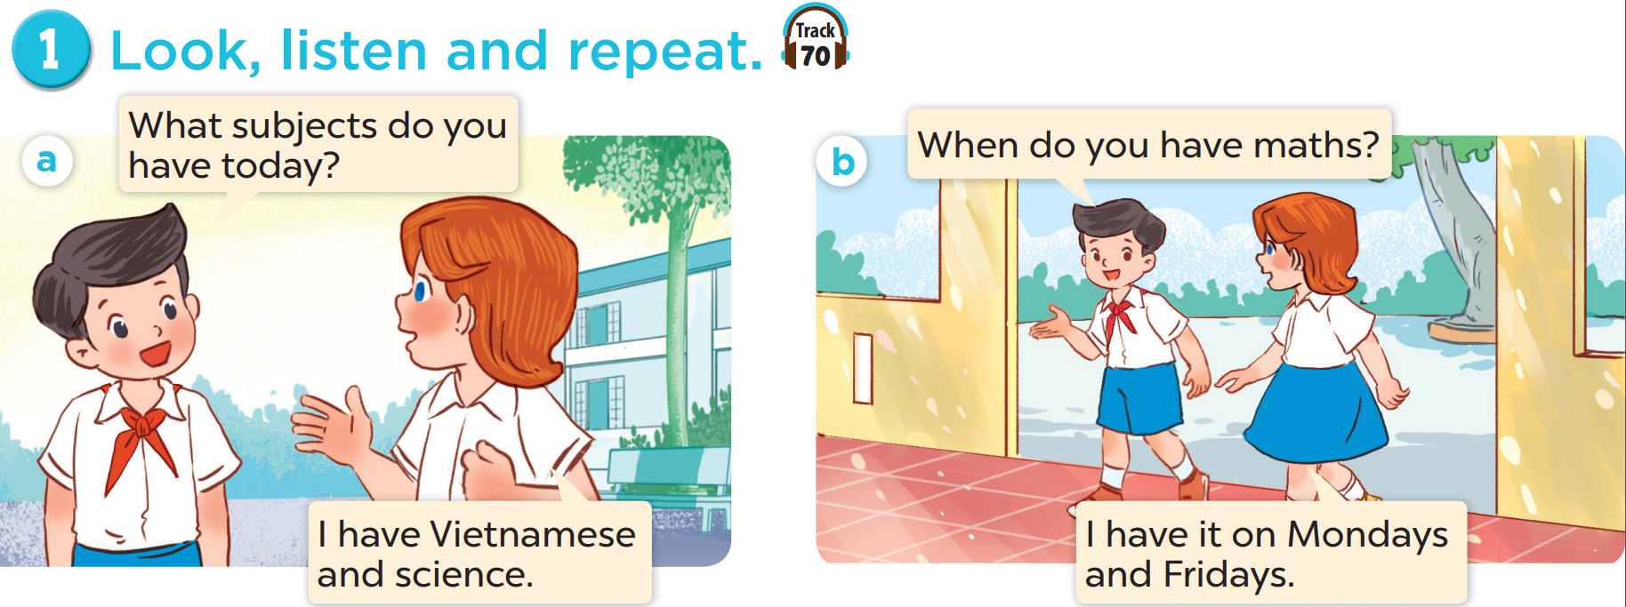

Slide 9
03
Listen, point and say.

Slide 11
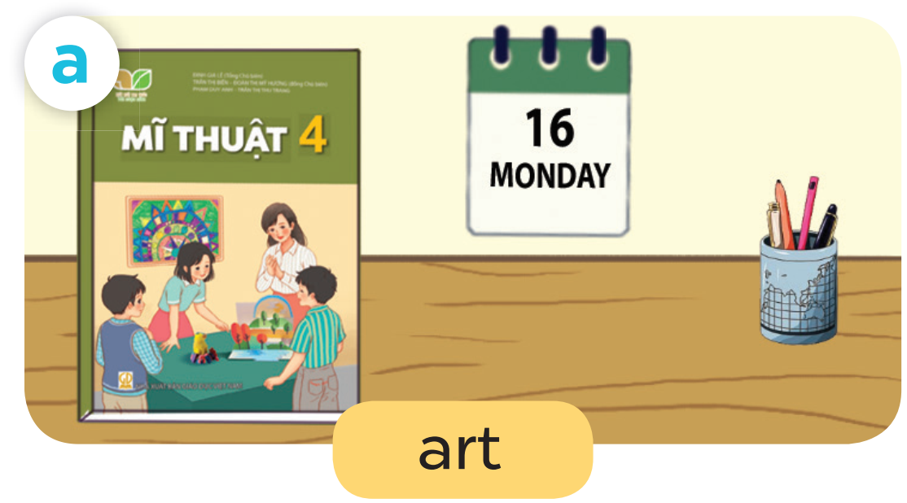
When do you have art?
I have it on Mondays.

Slide 12
04
Let’s talk.

Slide 14
05
fun corner & wrap-up

Slide 15
PLAY

Slide 16
15
10
5
20
End

Slide 17
Read and choose.
请替换文字内容，添加相关标题，修改文字内容，也可以直接复制你的内容到此。请替换文字内容，添加相关标题，修改文字内容，也可以直接复制你的内容到此。请替换文字内容，添加相关标题，修改文字内容，也可以直接复制你的内容到此。
music
art
When do you have___?
Back

Slide 18
Read and choose.
请替换文字内容，添加相关标题，修改文字内容，也可以直接复制你的内容到此。请替换文字内容，添加相关标题，修改文字内容，也可以直接复制你的内容到此。请替换文字内容，添加相关标题，修改文字内容，也可以直接复制你的内容到此。
music
art
When do you have_____?
Back

Slide 19
Read and choose.
请替换文字内容，添加相关标题，修改文字内容，也可以直接复制你的内容到此。请替换文字内容，添加相关标题，修改文字内容，也可以直接复制你的内容到此。请替换文字内容，添加相关标题，修改文字内容，也可以直接复制你的内容到此。
Monday
- When do you have music?
- I have it on___.
Mondays
Back

Slide 20
Read and choose.
请替换文字内容，添加相关标题，修改文字内容，也可以直接复制你的内容到此。请替换文字内容，添加相关标题，修改文字内容，也可以直接复制你的内容到此。请替换文字内容，添加相关标题，修改文字内容，也可以直接复制你的内容到此。
Tuesdays
- When do you have maths?
- I have it on__.
Tuesday
Back

